Slide 1
Javascript en front-end

Slide 2
Ejemplo 1
Mensaje al usuario

Slide 3
Hacer una página que salude al usuario al entrar
Mostrar un mensaje saludando al usuario al entrar a la página
¿Qué vamos a aprender?
Incluir un archivo Javascript y ejecutarlo
Mostrar un mensaje en la consola del navegador

Slide 4
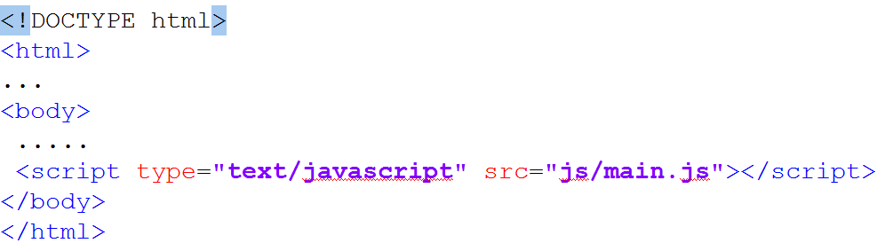

Como incluir un Javascript
Conviene incluir un archivo Javascript separado
Se ejecuta su código en la línea donde se incluye
Incluirlo al final del body, luego de que ya se cargo el html con todos sus elementos.
Se pueden agregar varios archivos .js

Slide 5
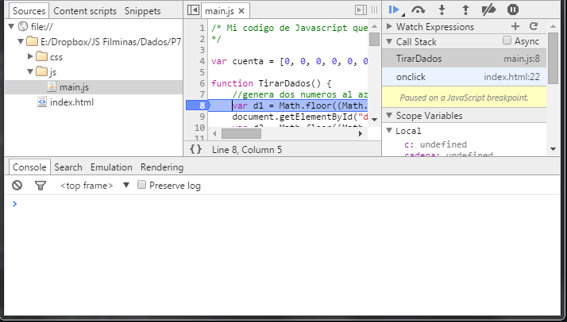
Ver la consola
Menú Chrome > Más herramientas > Herramientas Desarrollador
Atajo de Teclado:
Ctrl + Shift + I
F12
Consola

Slide 6
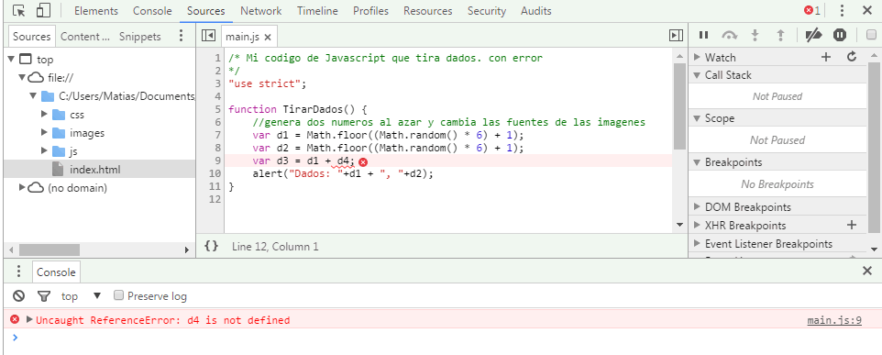
Syntax Error
Algunos errores del código se detectan al cargar el JS
Otros errores luego de ejecutar esa línea
Si no se tiene abierta a las “Herramientas de desarrollador”, no se ven los errores
SIEMPRE ABRIRLA AL PROGRAMAR JS!

Slide 7
Botón para saludar

Slide 8
Resolver el problema
¿Qué vamos a aprender?
Ejecutar un código al hacer click en un botón
Esto se llama “al pasar un evento”
Para eso necesitamos darle un nombre a una parte del código
Esto se llama “declarar una función”

Slide 9
Eventos
Un evento es algo que ocurre en el sistema, originado por el usuario o otra parte del sistema y que se avisa al sistema.
Ejemplos:
El usuario hace click.
Se terminó de cargar la página.
Pasó un segundo desde que se terminó de procesar.
Las interfaces gráficas suelen programarse orientada a eventos.
Notes:
http://es.wikipedia.org/wiki/Programaci%C3%B3n_dirigida_por_eventos

Slide 10
Eventos
Los eventos son capturados por manejadores (handlers).
Evento
HTML
<button onclick="saludar()">Saludar</button>
Javascript
function saludar() { console.log("Hola!"); }
Función
(handler o callback)
No recomendado
(por ahora se hace así)

Slide 11

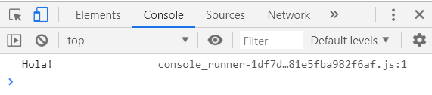
Resultado
Podes ver el ejemplo aca:
https://codepen.io/webUnicen/pen/VXWbWL

Slide 12
Eventos
Ejemplos de eventos:
onclick
onkeydown
onload
onfocus
onchange (para inputs)
ondrag
oncopy
onpause(para media)
Hay 50~100 eventos: http://www.w3schools.com/jsref/dom_obj_event.asp

Slide 13
Contador de clicks

Slide 14
Resolver el problema
¿Qué vamos a aprender?
Cómo recordar cosas
Vamos a usar una variable para contar
Como concatenar strings

Slide 15
Variables y Constantes
Variables:
Una variable es un nombre que le damos a un valor que puede cambiar (o no) con el tiempo (durante la ejecución del programa)
El nombre no es el contenido, es como llamamos a ese valor, pero sin saber el valor exacto mientras escribimos
Constantes:
Son un nombre que le damos a un valor
Nunca cambia con el tiempo
Se usan para aumentar la legibilidad del programa

Slide 16
Solución
Vamos a declarar una variable donde llevemos la cuenta de los clicks
contador = 0
cada vez que el usuario hace click vamos a incrementar el valor del contador en 1
contador = contador + 1
que también se puede escribir como (abreviación para + 1)
contador++

Slide 17
Clicker!
<div class="container"> <h1>Bienvenido</h1> <p>Llegaste a nuestro contador de click!</p> <button onclick="clickear()">Contar click!</button> </div> <script type="text/javascript" src="js/main.js"></script>
let contador = 0; function clickear() { //incrementa el valor de contador contador = contador + 1;
//forma corta: contador++ console.log("Hiciste " + contador + " clicks") }

Slide 18
Use Strict
Es una buena práctica escribir al comenzar un archivo Javascript
“use strict”;
Convierte en obligatoria la declaración de variables
Restringe otros posibles errores de sintaxis
Más info : https://developer.mozilla.org/en-US/docs/Web/JavaScript/Reference/Strict_mode

Slide 19
Clicker!
<div class="container"> <h1>Bienvenido</h1> <p> Llegaste a nuestro contador de click! </p> <button onclick="clickear()">Contar click!</button> </div> <script type="text/javascript" src="js/main.js"></script>
"use strict"; console.log("declarando funciones"); let contador = 0; function clickear() { //incrementa el valor de contador contador++; console.log("Hiciste " + contador + " clicks") //es lo mismo que contador = contador + 1 }
https://codepen.io/webUnicen/pen/XqWqwp

Slide 20
Debug

Slide 21
Hacer una página que salude al usuario al entrar
Mostrar un mensaje saludando al usuario al entrar a la página
¿Qué vamos a aprender?
Incluir un archivo Javascript y ejecutarlo
Mostrar un cartelito por pantalla

Slide 22
Función Alert
La función alert nos muestra una alerta en nuestro navegador
La forma de usarla es:
alert([mensaje])
No se suele usar en páginas reales, ya que no se integra visualmente con el resto del sitio
Buscá los cartelitos de Demo:
Recorda que en Codepen están todas las soluciones para experimentar, son lo mismo que hacemos en clase!
http://codepen.io/webUnicen/pen/eZMvzo
Notes:
Ejemplo Parte 2: http://codepen.io/webUnicen/pen/eZMvzo

Slide 23
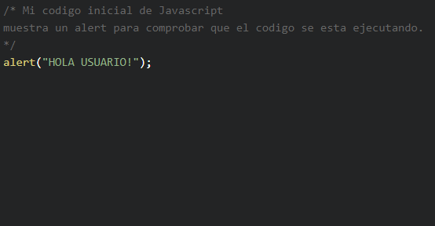
Pregunta
El código Javascript incluido se ejecuta automáticamente al cargar la página
¿Qué pasa si hay dos alert?
Se muestran los dos mensajes
Se muestra uno y al aceptarlo recién se muestra el segundo

Slide 24
Resolver el problema
¿Qué vamos a aprender?
Ejecutar un código al hacer click en un botón
Esto se llama “al pasar un evento”
Para eso necesitamos declarar una función

Slide 25
Analizar el orden en la consola
"use strict"; console.log("Paso 1: declarando funciones"); let contador = 0; function clickear() { //incrementa el valor de contador console.log("Paso 3: Valor anterior del contador:" + contador); contador++; console.log("Paso 4: El contador ahora vale:" + contador); alert("Hiciste " + contador + " clicks") //es lo mismo que contador = contador + 1 } console.log("Paso 2: continua ejecución");
https://codepen.io/webUnicen/pen/pLRRZP

Slide 26
Saludo con nombre

Slide 27
Saludar
Consigna:
Un lugar para escribir en la página web. A medida que escribo mi nombre la página me dice “Bienvenido {NOMBRE}”.
Bienvenido J
Bienvenido Ja
Bienvenido Jav
Bienvenido Javi
En la consola mostrar el largo del nombre
¿Qué vamos a aprender?
Usar otro evento (que no es onclick)
Editar la página web desde Javascript
Calcular el largo de una cadena

Slide 28
Largo de una cadena
Existen muchas funciones que ya trae Javascript
Para calcular el largo de una cadena puedo usar:
let largo = str.length("cadena");
El valor calculado se devuelve y debe guardarse en una variable
https://developer.mozilla.org/en-US/docs/Web/JavaScript/Reference/Global_Objects/String/length

Slide 29
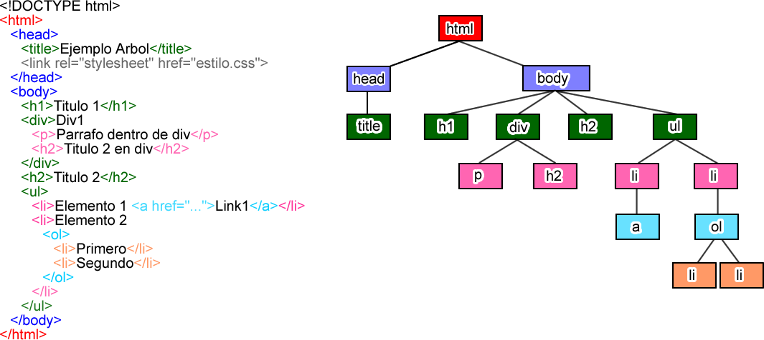
Arbol HTML - DOM
Una manera de comprender las dependencias y relaciones entre elementos es mediante un diagrama de árbol.

Slide 30
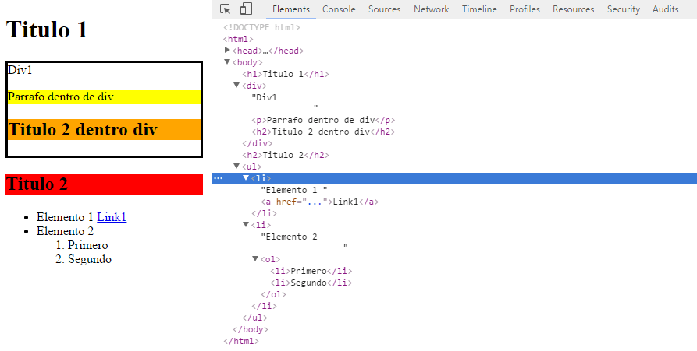
Introducción a DOM
El Document Object Model es una API (Application Programming Interface) para documentos HTML y XML.
Representación estructurada del documento
Permite modificar el contenido
Es lo que conecta las páginas web con Javascript.
El DOM es un árbol de objetos...

Slide 31
Objetos en el DOM y JS
Existen muchos objetos ya predefinidos. Algunos son:
Window: La ventana/pestaña del navegador. Es quien tiene el método “alert” que usamos antes.
History: El historial, nos permite ir adelante, atrás, etc
Location:La URL de la barra de navegación.
document: El DOM de los elementos del body y header de este archivo HTML.

Slide 32
Como editar el DOM
Al documento le pedimos el nodo del elemento que queremos editar
A ese objeto (el nodo del arbol en cuestion) le modificamos los atributos que necesitemos con un nuevo valor

Slide 33
Arbol HTML - DOM
document

Slide 34
Arbol HTML - DOM
document.querySelector("h1")

Slide 35
Arbol HTML - DOM
document.querySelector("h1").innerHTML

Slide 36
Arbol HTML - DOM
H1
document.querySelector("h1").innerHTML = "H1";

Slide 37
Obtener nodos del DOM
Se pueden obtener elementos del DOM consultando por un ID, nombre, clase o un selector.
Por ahora solo vamos a acceder a elementos mediante IDs
let elem = document.getElementById("identificador");
Notes:
Mostrar la consola en el browser y usarla para traer cosas del DOM y modificarlo.

Slide 38
Leer/Editar el DOM
Las propiedades del DOM (HTML) se pueden leer/editar desde Javascript.
let lampImg = document.getElementById("lamp");
let lampImgAnterior = lampImg.src;
lampImg.src = "foto.png";
let unDiv = document.getElementById("unDiv");
unDiv.innerHTML = "Cambiar contenido";

Slide 39
Resultado
En negrita marcado lo nuevo
EVENTO INPUT
<input type="text" id="txtNombre" oninput="ActualizarSaludo()" /> <p id="txtSaludo">ACA VA EL SALUDO</p>
DA NOMBRE A LOS NODOS
PIDE NODO
function ActualizarSaludo() { //lee el nombre let nodoInput = document.getElementById("txtNombre"); let nombre = nodoInput.value;
//lo muestra en consola (opcional, para debug) console.log(nombre); //lo muestra en el DOM let nodoSaludo = document.getElementById("txtSaludo"); nodoSaludo.innerHTML = "Hola " + nombre; }
LEE VALOR
PIDE NODO
ESCRIBE VALOR
https://codepen.io/webUnicen/pen/geRRLe

Slide 40
Resumen DOM
Las propiedades del DOM (HTML) se pueden leer/editar desde Javascript.
Estas tres líneas resumen todo lo que van a necesitar en esta etapa.
let lampImg = document.getElementById("lamp");
let lampImgAnterior = lampImg.src;
lampImg.src = "foto.png";

Slide 41
Objetos en el DOM y JS
Al DOM podemos:
Agregarle nodos (es como escribir nuevas etiquetas en el HTML).
Editar nodos (es como cambiar el HTML) para alterar propiedades o el contenido interno (el HTML que contiene).
Borrar nodos (es como borrar las etiquetas).

Slide 42
Ejercicios

Slide 43
Ejercicio
En su página web, agregar un campo para llevar un contador de X elemento que siempre arranque en 0
En la página web se muestra la cantidad de X
Hay un botón para incrementar la cantidad
Hay un botón para decrementar la cantidad
Hay una caja de texto para sumar muchos elementos X en una sola acción

Slide 44

Ejemplo
Hacer una aplicación web que al apretar un botón simule el lanzamiento de dos dados 1000 veces, sumarlos y muestre en el HTML la cantidad de veces que salió 7.

Slide 45
Ejemplo
Dar un form para cargar compras del cliente y un sumar que nos diga el total (dos botones, un agregar y otro calcular, arreglo global)

Slide 46
Ejemplos
Two.js
Framework de dibujo en 2 dimensiones con Javascript.
GitHub: https://github.com/jonobr1/two.js
Bootstrap
Dropdowns, carrousels, algunos comportamientos responsive (menu), etc…
Paper.js
Framework para dibujos vectoriales
http://paperjs.org/
Pacman
http://www.masswerk.at/JavaPac/JS-PacMan2.html
Notes:
Mostrar Two.js, o Impress.js

Slide 47
Más Información
Libros
Javascript and Jquery : Interactive Front-End Web Development, Jon Duckett Willey 2014
Learning Web Design: A Beginner's Guide to HTML, CSS,
JavaScript, and Web Graphics, Jennifer Niederst Robbins O'Reilly Media 2012
Standard: http://standardjs.com/rules.html
Tutorial W3 Schools: http://www.w3schools.com/js/
Javascript from birth to closure
Eventos
http://www.elcodigo.net/tutoriales/javascript/javascript5.html
http://dev.opera.com/articles/view/handling-events-with-javascript-es

